Slide 1
CLOCKTICK
Clock ticker server

Slide 2
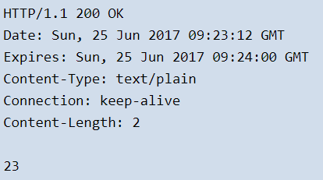
Énoncé
Écrire un serveur qui nous fournit l’heure actuelle (réduit à la minute actuelle).
Cette réponse doit être accompagnée de l'instruction de mise en cache appropriée pour prévenir les clients de demander le même resultant durant la même minute.
Supposons que le serveur reçoit une requête à 9:23:12 alors la réponse sera 23 et cette réponse sera valide jusqu’a 9:24:00

Slide 3
Solution

Slide 4
Difficultés rencontrées

